Slide 1

Introdução a SQL
DEPARTAMENTO DE CIÊNCIAS EXATAS E DA TERRA, CAMPUS I
PROFESSORA: Daniela Barreto Araújo
11/2020

Slide 2
Agenda
Objetivos de aprendizagem
MySQL
Instalações
Ambiente de trabalho
Avaliação formativa
Atividade extraclasse
Referências

Slide 3
Objetivos de aprendizagem
Conhecer os MySQL.
Preparar o ambiente de trabalho das ferramentas utilizadas nas aulas

Slide 4
Conhecimentos prévios / contextualização
Conhecem as ferramentas do MySQL?

Slide 5

MYSQL
O MySQL é um dos Sistemas Gerenciadores de Banco de Dados (SGBDs) mais populares do mercado.
Código fonte aberto.
Comprado pela Oracle em 2009.
Forte em desenvolvimento de aplicações para Web.
Pode ser utilizado como banco embarcado.
Possui versões gratuitas e pagas, atende aos requisitos dos projetos mais simples aos mais complexos.

Slide 6
Instalações
Existem diversas possibilidades de instalações do ambiente do MySQL.
Instalar e configurar um pacote AMP (Apache, MySQL, PHP).
Xampp
Wamp
Instalar e configurar cada componente separadamente.
Servidor:
MySQL Server
Cliente:
MySQL Workbench
phpMyAdmin
Nuvem
Servidor e cliente

Slide 7
Instalação do Xampp
Este tutorial mostra como instalar o pacote XAMPP.
https://www.youtube.com/watch?v=JRhZi10lmOU

Slide 8
Instalação do MySQL Community e do MySQL Workbench
Este tutorial mostra como instalar o MySQL e o Workbench:
https://www.youtube.com/watch?v=fmerTu7dWk8

Slide 9
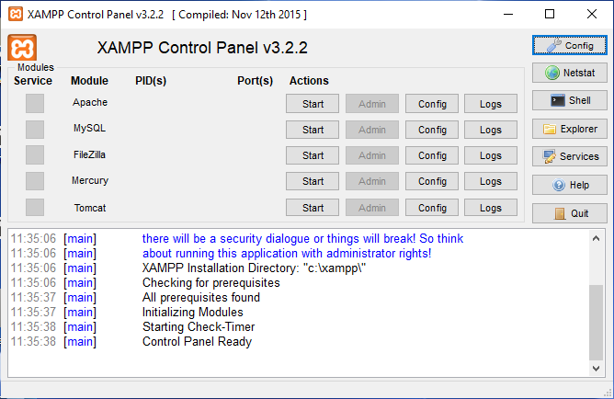
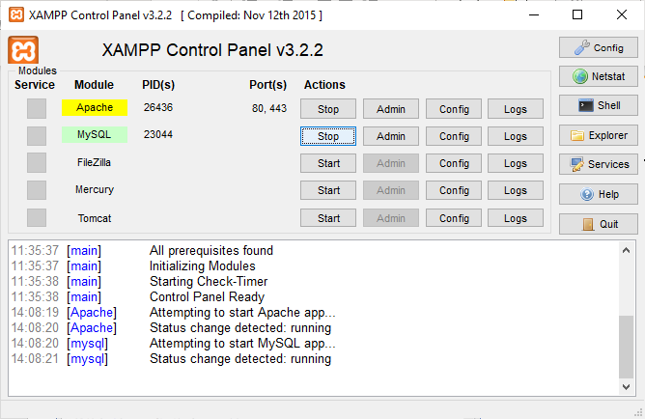
Ambiente de trabalho
Iniciando serviço: MySQL

Slide 10
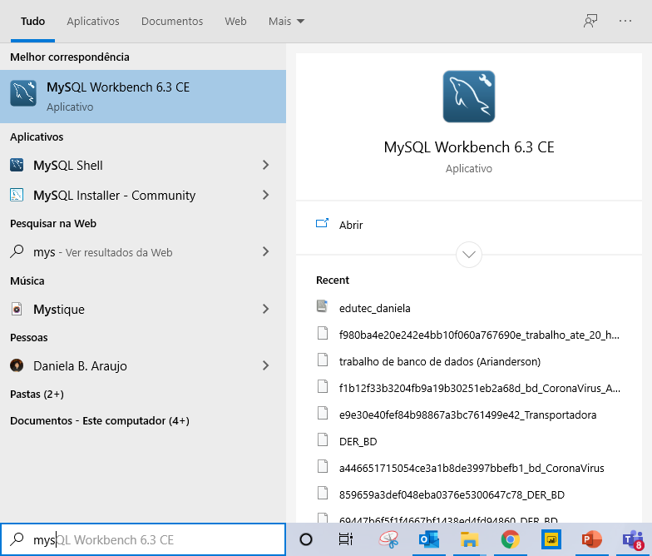
Ambiente de trabalho
MySQL Workbench

Slide 11
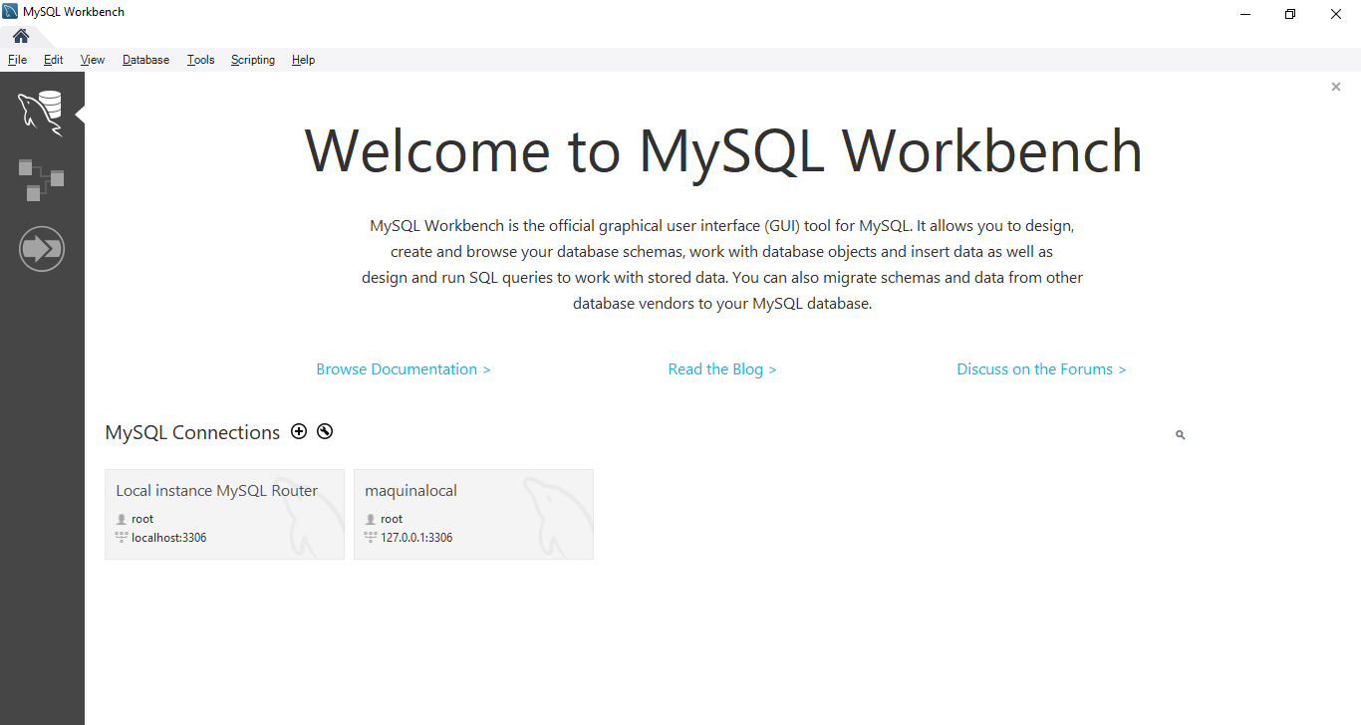
Ambiente de trabalho
MySQL Workbench

Slide 12
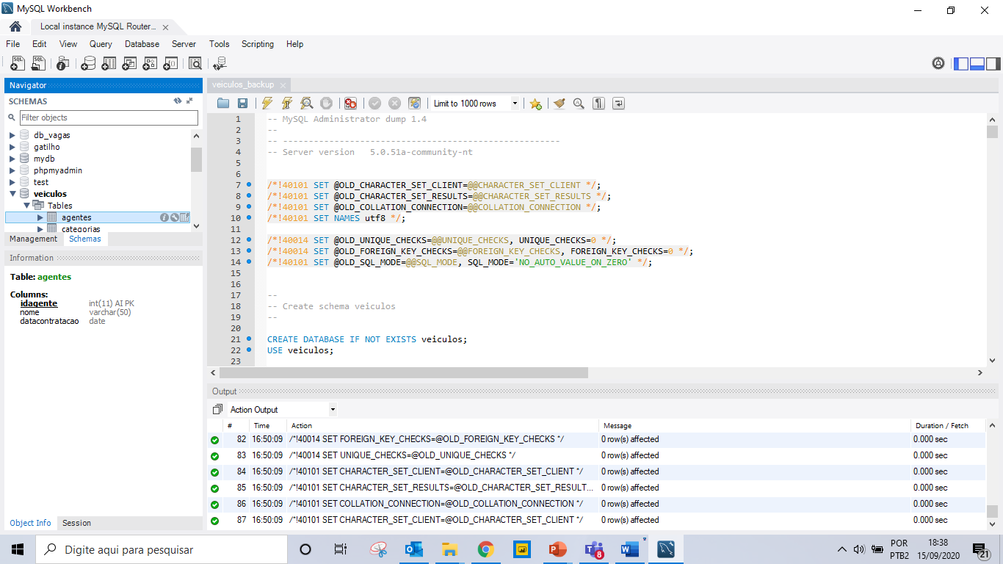
Ambiente de trabalho
MySQL Workbench

Slide 13
Conhecendo a ferramenta de modelagem do MySQL
Utilizar o MySQL Workbench para ensinar a usar para modelar projetos de BD.
Este tutorial mostra como modelar usando Workbench
https://www.youtube.com/watch?v=wjDhtGhj9xg (23:47)

